Slide 1
Междисциплинарный подход к сохранению репродуктивного здоровья подростков в условиях районных центров Яценко Наталья Олеговна врач - педиатр, и.о. заместителя главного врача по педиатрической службе ГБУЗ ЛО «Ломоносовская МБ» Ленинградская область
ІI Научно-практическая конференция с международным участием
«Инновации в области репродуктивного здоровья молодёжи», 19 февраля 2025 г.

Slide 2
«Приходится бежать со всех ног, чтобы только остаться на том же месте. Если хочешь попасть куда – нибудь, тогда нужно бежать в два раза быстрее»
Льюис Кэррол
«Алиса в Зазеркалье»
Демографическая ситуация в РФ продолжает сохраняться тревожной.
Среди основных причин называют невысокий уровень рождаемости, как следствие бесплодия супружеских пар и отрицательной репродуктивной установки молодых людей.
Сейчас детского населения в РФ 22% от всей численности населения страны.
При сохраняющемся темпе рождаемости прогноз социологов неутешителен - через 100 лет население России может сократиться практически в 2 раза.
Чтобы оставаться на том же уровне нужно, чтобы каждая женщина родила 2 – х детей, чтобы шел прирост населения - от 3-х.

Slide 3
Статистически в настоящее время более 18%
супружеских пар страдает бесплодием.
Возраст рождения первенца в среднем составляет
от 28 лет, что ограничивает период,
когда женщина может забеременеть, выносить, родить и
главное - ВОСПИТАТЬ ребенка.
(современная девушка не торопиться осчастливить
мир рождением нового человека).
По данным нашего исследования более 16% девушек -подростков в возрасте 15-17 лет
отвечая на вопросы разработанной нами анкеты, отвечают, что не планируют иметь детей в будущем.
Термин «Чайлдфри» - свободный от детей нередко встречается среди современной молодежи.
Факторы:
Отсутствие для целого поколения основной ценности в жизни – рождение ребенка.
Жизненные приоритеты – карьера, финансовое благополучие.
Среди основных причин - нарушение репродуктивного здоровья, чаще всего это недиагностированная в детском и подростковом возрасте патология органов репродуктивной системы. отсутствие знаний о культуре здоровья и сексуальных отношениях.

Slide 4
МИНИСТЕРСТВО ЗДРАВООХРАНЕНИЯ СССР ПРИКАЗ от 10 апреля 1981 г. N 387
«О МЕРАХ ПО СОВЕРШЕНСТВОВАНИЮ МЕДИКО-САНИТАРНОЙ ПОМОЩИ ПОДРОСТКАМ» (не действующий)
2.1. В течение I полугодия 1981 г. проверить качество оказания медико-санитарной помощи подросткам, разработать план конкретных мероприятий по устранению выявленных недостатков, уделив особое внимание:
- своевременному и качественному проведению ежегодных предварительных и периодических медицинских осмотров подростков, обеспечению их квалифицированной медицинской помощью в полном объеме;
-проведению плановых лечебно-оздоровительных мероприятий диспансерной группе подростков, прежде всего по группам заболеваний: ЛОР-органов, ревматическим болезням сердца, болезням желудочно-кишечного тракта, неврозам, психозам и заболеваниям легких; хирургическим заболеваниям, заболеваниям органов зрения.
2.2. Укомплектовать в течение 1981 года должности подростковых врачей лечебно-профилактических учреждений, обеспечив систематическое повышение их квалификации …..и т.д.

Slide 5
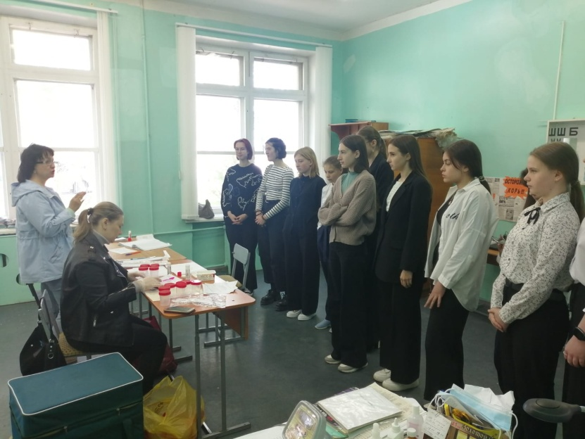
Проблема сохранения репродуктивного здоровья с детского и юношеского возраста в условиях практического отсутствия центров специализированной помощи подросткам и молодежи, в том числе в кризисных ситуациях сохраняет свою актуальность.
Приказ МЗ РФ №514н от 19.08.2017г (предусмотрен осмотр акушером –гинекологом, урологом – андрологом,
приказ МЗ РФ от 20 октября 2020 г. N 1130н
"Об утверждении Порядка оказания
медицинской помощи по профилю "акушерство и гинекология.
Приложение N 41. Правила организации деятельности Центра охраны репродуктивного здоровья подростков.
В современных реалиях в Российской Федерации организовано и работают около 90 Центров охраны репродуктивного здоровья подростков и около тысячи молодежных консультаций,
функцией которых является, в том числе функция, разъясняющая вопросы семьи и брака, этики и психологии отношений, вопросов сохранения здоровья репродуктивной системы мужчины и женщины,
что говорит о крайне недостаточном количестве таких центров и соответственно ограничение получения профилактической, консультативной, специализированной медикопсихологической и социальноправовой помощи подросткам и молодежи, особенно в условиях отдаленных сельских территорий и районных центров.

Slide 6
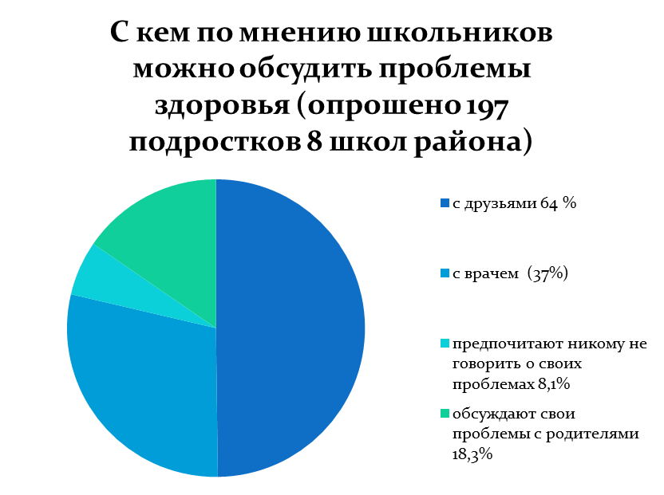
Проведенный анонимный опрос среди старшеклассников восьми школ Ломоносовского района (197 человек) по вопросам своего здоровья показал, что, несмотря на обилие информации в сети интернет практически в 100% случаев молодым людям интересны вопросы сбережения. репродуктивного здоровья, психологии отношений и ЗОЖ.
Большинство подростков отмечали низкий уровень удовлетворенности от проведенного профилактического осмотра
(ограничен по времени, некомфортные условия, нет возможности задать вопросы врачу).
Только 18% подростков обсуждают свои проблемы с родителями,
11% - педагог,
9% - врач !
Для подростков, живущих в условиях сельской местности специализированная помощь практически недоступна

Slide 7
Проанализировано 112 анкет, среди которых 72 - девушки 15-17 лет. Преимущественно это девочки из полных семей, в которых помимо них есть ещё братья и сестры. В практически половине семей есть вредные привычки – никотиновая зависимость. У 1/3 наших девочек уже имеет вредные привычки, среди которых в основном также никотиновая зависимость, курение вейпов.
Треть девушек отметили не очень хорошие отношения с родителями, отсутствие понимания.
Своими переживаниями подростки делятся в основном с друзьями, с родителями лишь 18 %,
остаются со своими проблемами один на один 8% девушек. В случае кризисной ситуации, переживаниях в настоящее время существуют телефоны доверия.
Мы спросили знают ли они его? 71% ответили нет. А воспользовались ли вы помощью специалиста телефона – нет.

Slide 8
На вопрос, что такое РЗ девушки отвечали:
29% - способность к воспроизводству. 24% безопасная сексуальная жизнь; 39% -состояние полного благополучия Причины нарушений РЗ: раннее начало половой жизни 19% ИППП 22% несоблюдение правил личной гигиены 57% воздержание 2% Обсуждаете ли вы темы РЗ с родителями: нет 18% я сама все знаю 39% Как вы относитесь к своему РЗ: обследуюсь регулярно 29% вообще не посещаю специалистов (беспокоится не о чем) 46% редко 25% Уровень информированности молодежи о РЗ: нужна 78%

Slide 9
Ранние половые контакты: хорошо 3% это возможно 35% категорически против 39% Возраст вступления в сексуальные отношения: 16 - 18 лет - 53% 19 -21 - 38% Методы контрацепции: не знаю 26% презервативы 65% другое -12% Причины начала сексуальных отношений: любовь – 63% сексуальное влечение 19% алкогольное/наркотическое опьянение 21% любопытство 24% приобретение сексуального опыта 3% боязнь потерять любимого человека 13%
Аборт это: не знаю 11%
контроль над рождаемостью 11%
обычное дело 18%
безвыходная ситуация 56%
убийство ребенка 12%

Slide 10
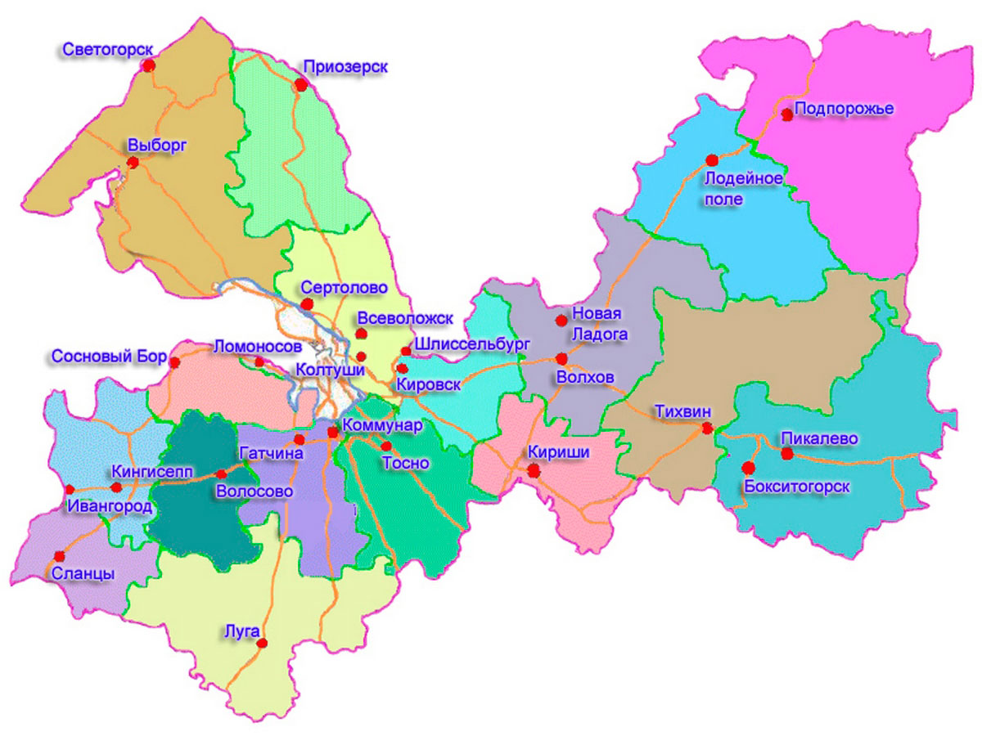
Ленинградская область включает 17 районных центров и 1 городской округ.
Население районных центров колеблется от 4321 (г.Любань) до 100000 (г.Мурино).
В сельской местности проживает 35 % всех молодых людей
в возрасте от 10 -17 лет. Практически 50% живут в малых городах, численностью населения до 50 тысяч.
Ломоносовский муниципальный район в составе своей территории
не имеет ни одного города. Население проживает на территории сел и поселков городского типа, что в свою очередь определяет сложности оказания специализированной медицинской помощи девочкам в детском и подростковом возрасте.
Поэтому, наш район стал «пилотным» для реализации проекта
«Организация Центра охраны репродуктивного здоровья подростков в условиях сельской территории».
Проект реализуется при поддержке:
Комитета по здравоохранению Ленинградской области,
Уполномоченного по правам ребенка Ленинградской области и регионального отделения общественно – государственной организации «Союз женщин России»

Slide 11
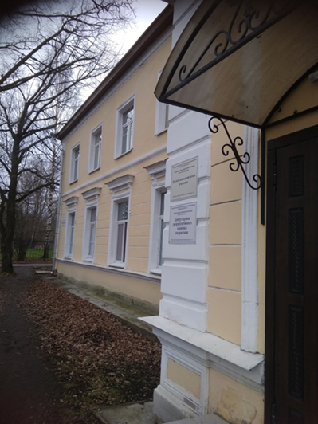
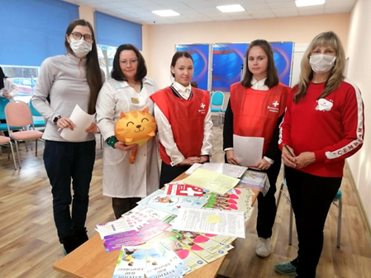
С целью реализации проекта было проведено совместное совещание с руководителями Комитета по образованию Ломоносовского муниципального района, специалистами Ленинградского центра психического здоровья, привлечены волонтеры среди студентов –медиков, создана рабочая группа проекта, определены основные проблемы реализации проекта и пути их решения.
Между организациями подписаны соглашения совместной работе.
В апреле 2021 года на базе детского поликлинического отделения ГБУЗ ЛО «Ломоносовского района» открыт ЦОРЗП на функциональной основе. Миссия проекта: возрождение традиционных семейных ценностей и сохранение репродуктивного здоровья. Одновременно совместно с Комитетом по образованию Ломоносовского муниципального района запущен совместный проект «Здоровое детство». Символом проекта стал игрушечный кот Апельсин Основной акцент реализации проекта -просвещение ,
основной метод работы – выездной.

Slide 12
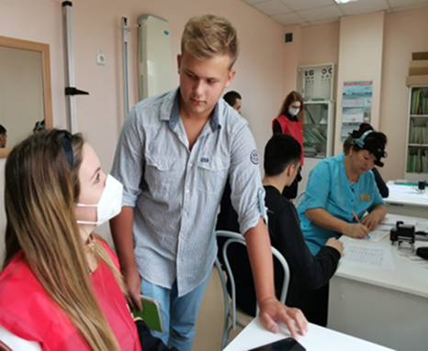
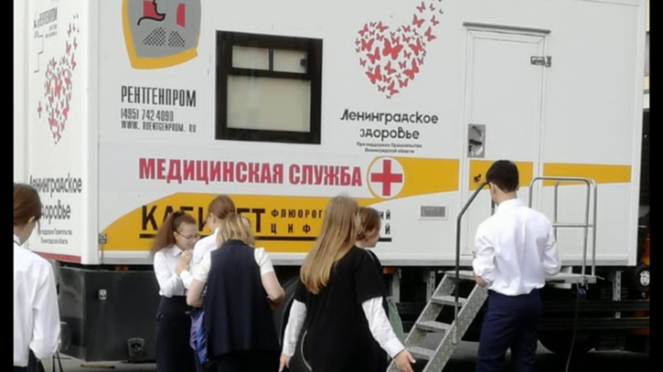
Этапы работы проекта с подростками:
I этап - просветительский: семинары, лекции, интерактивы
по вопросам гигиены, физиологии пубертата, профилактики ИППП,
вопросы ответственного поведения к
собственному репродуктивному здоровью, вопросы этики и психологии отношений, семьи, вопросы поведения в кризисных ситуациях и другие.
С 2024 го года включен просмотр фильмов социальной направленности
(«Как научиться любить?» и др. обществ. Организации «Общее дело»
https://общее-дело.рф/39664
II этап –профилактический осмотр (приказ 514н 10.08.2017г «О порядке проведения профилактических медицинских осмотров несовершеннолетних).
Тематические семинары по репродуктивному здоровью, семейным ценностям проводятся раздельно для мальчиков и девочек акушером –гинекологом, психологом, урологом -андрологом.

Slide 13
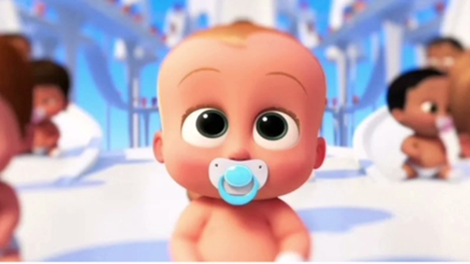
Опрошено 132 девушки (15- 17 лет)
Оптимальный возраст вступления в брак:
18-20 лет 32% 21-25 лет 26% 26-30 15%
Критерии вступления в брак: по расчету 10% по любви 88% по выбору родителей 2%
По мнению большинства девушек
семья должна быть
полной, с равными правами
у мужа и жены.
Главой семьи по мнению опрошенных
должен быть мужчина в 29%
Количество детей в будущем: 1 -23% 2 -31% 3 - 3% детей не будет 16%!!!

Slide 14
Жизненные приоритеты:
семья 34% здоровье 31% любовь 18%
карьера, работа 11% друзья 3% хобби 3%

Slide 15
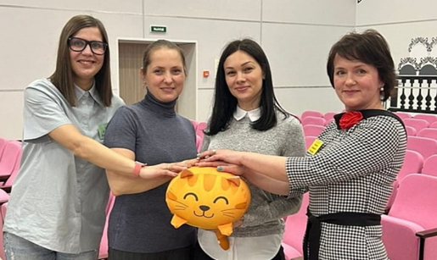
семья
ЧЕК – ЛИСТ РЕАЛИЗАЦИИ ПРОЕКТА СОХРАНЕНИЯ РЕПРОДУКТИВНОГО ЗДОРОВЬЯ ДЕВОЧЕК В УСЛОВИЯХ СЕЛЬСКОЙ ТЕРРИТОРИИ:
Планируем проект на уровне центрального ЛПУ
Проводим совместное рабочее совещание по реализации проекта с о специалистами отдела образования муниципалитета, специалистами кабинета (центра ) психического здоровья (кабинета помощи в кризисной ситуации)
Создаем рабочую группу и определяем основные проблемы реализации проекта и пути их решения
Подписываем соглашение между службами о совместной работе
Привлекаем к задачам проекта общественные организации (женсовет и т.д.), студентов –волонтеров медиков и педагогов, родительскую общественность
Составляем график выездов специалистов медиков, волонтеров в образовательные учреждения
Проводим методические дни по темам для специалистов первичного звена (медики школ и садов, педагоги)
Проводим уроки по вопросам репродуктивного здоровья подростков с родителями по составленному плану – графику
Используем выездной метод работы
Соблюдаем этапность работы проекта : просвещение – профосмотр
Оцениваем эффективность, корректируем работу в динамике
педагог
врач
подросток

Slide 16
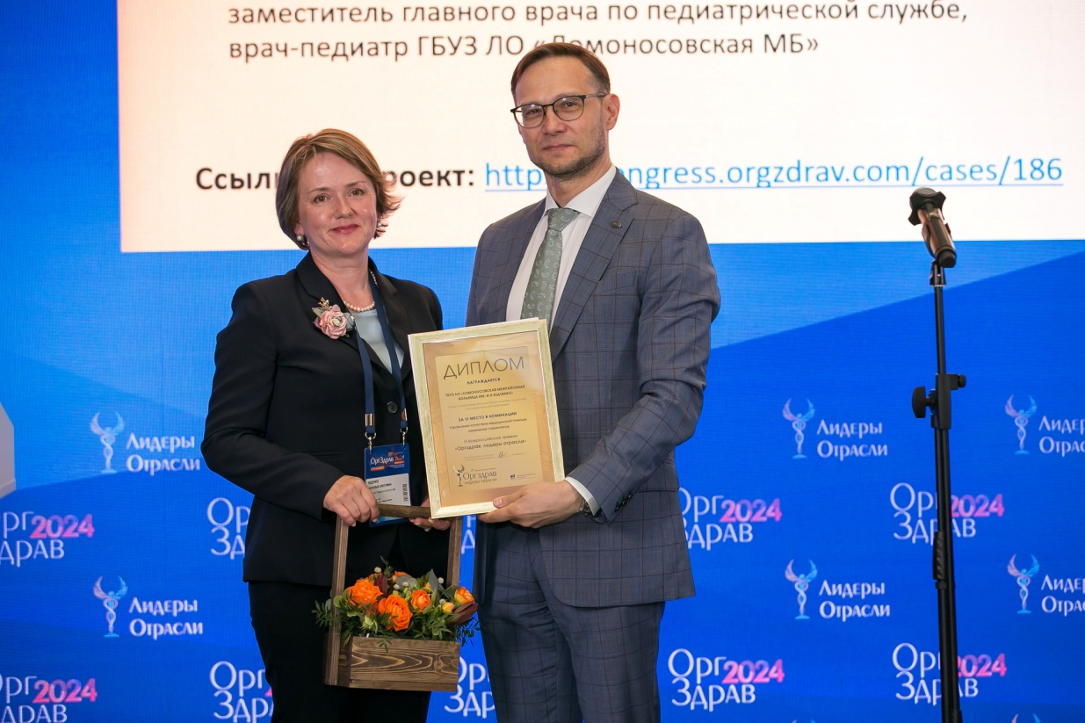
Согласно письму МЗ РФ Проект вошел в число лучших практик РФ по итогам 2021 года,
В 2024 году проект вошел в число финалистов
III Всероссийской премии Оргздрав: лидеры отрасли в номинации
Управление качеством медицинской помощи: изменение стереотипов,
вошел в число победителей Всероссийского конкурса
«В кругу семьи» проекта «Многодетная Россия».
Основной фактор успеха – межведомственное, междисциплинарное взаимодействие и…
творческий, профессиональный подход к проблеме организации специализированной помощи современным подросткам, в том числе в условиях сельской территории.

Slide 17
БЛАГОДАРЮ ЗА ВНИМАНИЕ!
proacademya@yandex.ru
ІI Научно-практическая конференция с международным участием
«Инновации в области репродуктивного здоровья молодёжи», 19 февраля 2025 г.

